Slide 1
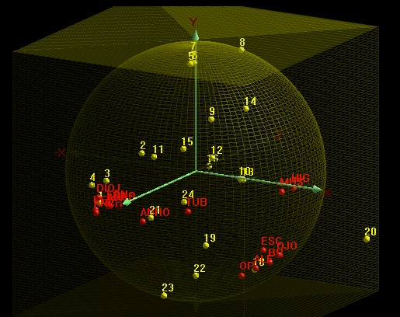


Análisis e Interpretación de Datos
Dr. Raúl V. Ramírez Velarde
Tema 10: Análisis de Componentes Principales

Slide 2
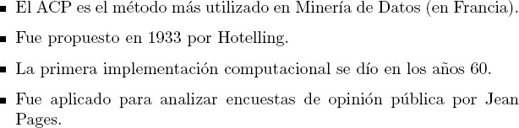


Slide 3
Análisis de Componentes Principales
La forma más común de análisis factorial
Las nuevas dimensiones o variables son:
Combinaciones lineales de las originales
Son ortogonales (no están correlacionadas entre sí)
Capturan la mayor cantidad de variabilidad posible
Básicamente, se encuentra los vectores y valores propios de la matrix de correlaciones

Slide 4
Principal Component Analysis
El primer componente principal es la dirección de mayor variabilidad (covarianza) en los datos
El Segundo es el siguiente con mayor variabilidad orthogonal o no correlacionado con el primero
Así es que primero eliminamos toda la variabilidad a lo largo del primer componente y luego encontramos la siguiente dirección con mayor variabilidad
Y así con los demás componentes …

Slide 5
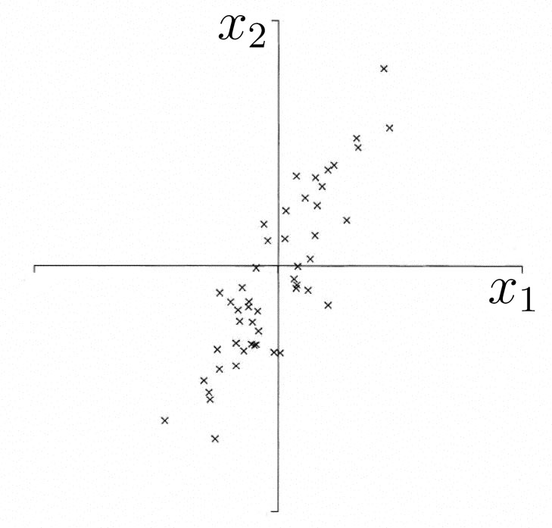
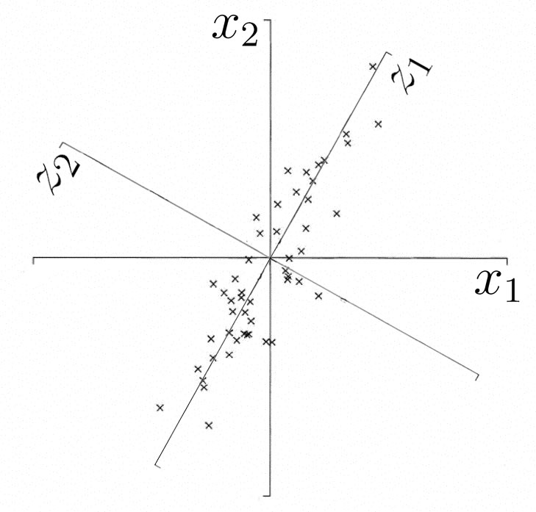
Geometric Picture of PCA
El primer CP, Z₁ es el ajuste que minimiza la distancia con todos los datos
El Segundo, Z₂ es el mejor ajuste perpendicular a Z₁
Los componentes principals son una series de ajustes de mínimias distancias cuadradas, cada uno ortogonal al otro

Slide 6
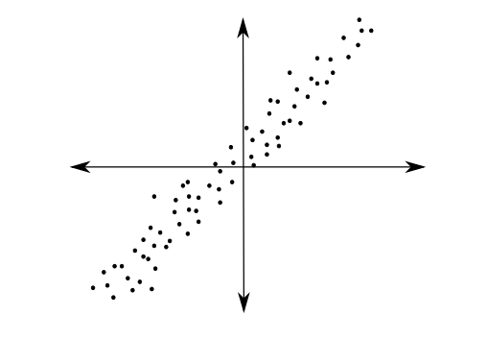
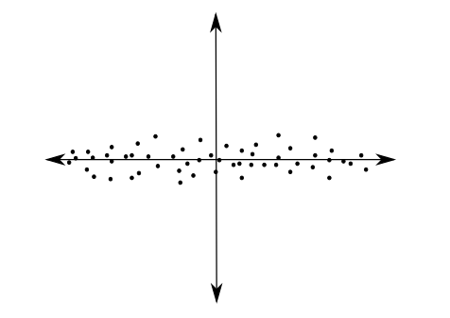
ACP
ACP intenta ajustar un ellipsoide a los datos.
ACP es un transformación lineal que calcula un nuevo eje de coordenadas
ACP reduce la dimensionalidad eliminando los componentes con baja varianza
Notes:
Using Linear Algebra

Slide 7


Dcompresión de Datos
Se reducen las dimensiones de 2D to 1D
(inches)
(cm)
Andrew Ng

Slide 8
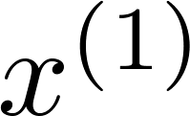
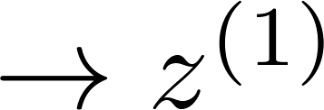
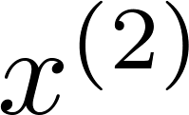
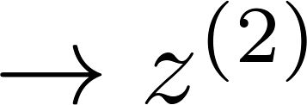
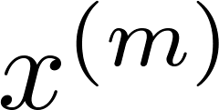
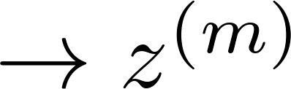

Data Compression
Se reducen las dimensiones de 2D to 1D
(inches)
(cm)
Andrew Ng
Notes:
Add more unique colors (3-4)

Slide 9
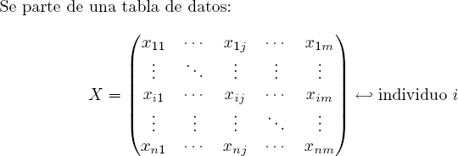
Los Datos
Variable j

Slide 10
Ejemplo:
 | Matemáticas | Ciencias | Español | Historia | EdFísica
Lucía | 7.0 | 6.5 | 9.2 | 8.6 | 8.0
Pedro | 7.5 | 9.4 | 7.3 | 7.0 | 7.0
Inés | 7.6 | 9.2 | 8.0 | 8.0 | 7.5
Luis | 5.0 | 6.5 | 6.5 | 7.0 | 9.0
Andrés | 6.0 | 6.0 | 7.8 | 8.9 | 7.3
Ana | 7.8 | 9.6 | 7.7 | 8.0 | 6.5
Carlos | 6.3 | 6.4 | 8.2 | 9.0 | 7.2
José | 7.9 | 9.7 | 7.5 | 8.0 | 6.0
Sonia | 6.0 | 6.0 | 6.5 | 5.5 | 8.7
María | 6.8 | 7.2 | 8.7 | 9.0 | 7.0

Slide 11







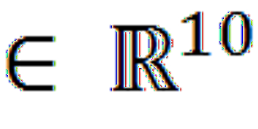
Nubes de Puntos
INDIVIDUOS - FILAS
Luis | 5.0 | 6.5 | 6.5 | 7.0 | 9.0
Español
9.2
7.3
8.0
6.5
7.8
7.7
8.2
7.5
6.5
8.7
VARIABLES - COLUMNAS

Slide 12
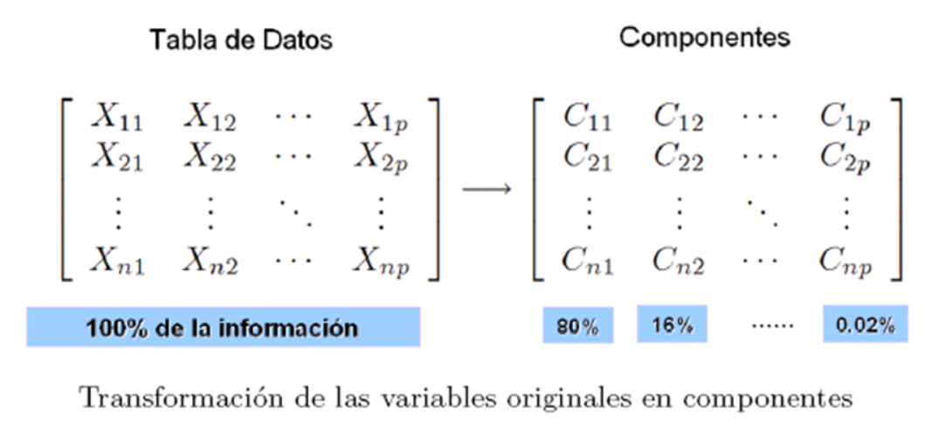

Slide 13
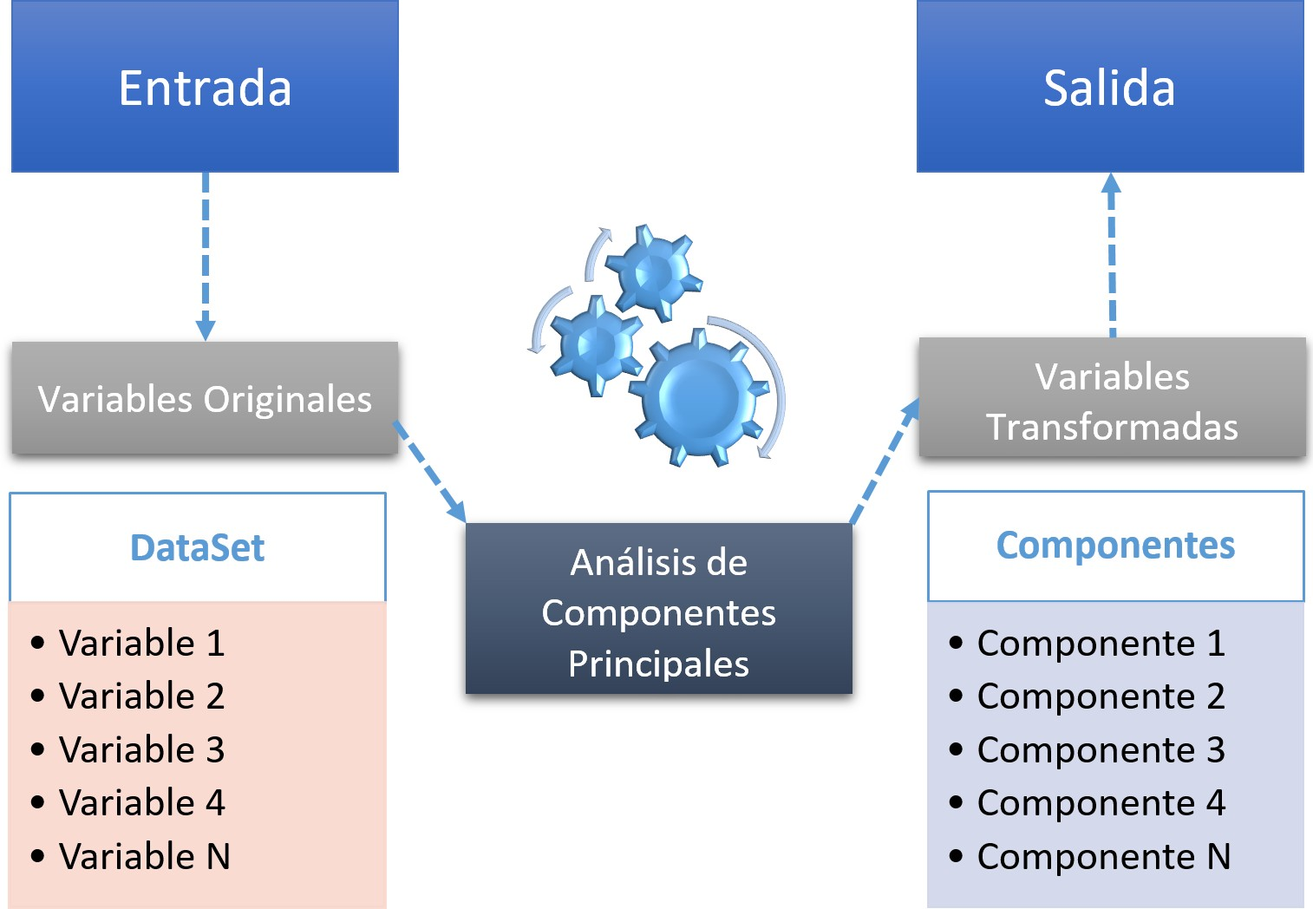

Slide 14


DATOS
COMPONENTES
 | Matemáticas | Ciencias | Español | Historia | EdFísica
Lucía | 7.0 | 6.5 | 9.2 | 8.6 | 8.0
Pedro | 7.5 | 9.4 | 7.3 | 7.0 | 7.0
Inés | 7.6 | 9.2 | 8.0 | 8.0 | 7.5
Luis | 5.0 | 6.5 | 6.5 | 7.0 | 9.0
Andrés | 6.0 | 6.0 | 7.8 | 8.9 | 7.3
Ana | 7.8 | 9.6 | 7.7 | 8.0 | 6.5
Carlos | 6.3 | 6.4 | 8.2 | 9.0 | 7.2
José | 7.9 | 9.7 | 7.5 | 8.0 | 6.0
Sonia | 6.0 | 6.0 | 6.5 | 5.5 | 8.7
María | 6.8 | 7.2 | 8.7 | 9.0 | 7.0
 | Comp1 | Comp2 | Comp3 | Comp4 | Comp5
Lucia | 0,3231 | 1,7725 | 1,1988 | -0,055 | 0,0036
Pedro | 0,6654 | -1,6387 | 0,1455 | -0,0231 | -0,1234
Ines | 1,0025 | -0,5157 | 0,6289 | 0,5164 | 0,1429
Luis | -3,1721 | -0,2628 | -0,382 | 0,6778 | -0,0625
Andres | -0,4889 | 1,3654 | -0,8352 | -0,1558 | 0,1234
Ana | 1,7086 | -1,0217 | -0,1271 | 0,0668 | 0,0253
Carlos | 0,0676 | 1,4623 | -0,5062 | -0,1179 | 0,0131
Jose | 2,0119 | -1,2759 | -0,5422 | -0,1978 | 0,0174
Sonia | -3,042 | -1,2549 | 0,4488 | -0,64 | 0,0379
Maria | 0,9239 | 1,3694 | -0,0293 | -0,0715 | -0,1777

Slide 15
DATOS
COMPONENTES
 | Matemáticas | Ciencias | Español | Historia | EdFísica
Lucía | 7.0 | 6.5 | 9.2 | 8.6 | 8.0
Pedro | 7.5 | 9.4 | 7.3 | 7.0 | 7.0
Inés | 7.6 | 9.2 | 8.0 | 8.0 | 7.5
Luis | 5.0 | 6.5 | 6.5 | 7.0 | 9.0
Andrés | 6.0 | 6.0 | 7.8 | 8.9 | 7.3
Ana | 7.8 | 9.6 | 7.7 | 8.0 | 6.5
Carlos | 6.3 | 6.4 | 8.2 | 9.0 | 7.2
José | 7.9 | 9.7 | 7.5 | 8.0 | 6.0
Sonia | 6.0 | 6.0 | 6.5 | 5.5 | 8.7
María | 6.8 | 7.2 | 8.7 | 9.0 | 7.0
 | Comp1 | Comp2
Lucia | 0,3231 | 1,7725
Pedro | 0,6654 | -1,6387
Ines | 1,0025 | -0,5157
Luis | -3,1721 | -0,2628
Andres | -0,4889 | 1,3654
Ana | 1,7086 | -1,0217
Carlos | 0,0676 | 1,4623
Jose | 2,0119 | -1,2759
Sonia | -3,042 | -1,2549
Maria | 0,9239 | 1,3694

Slide 16
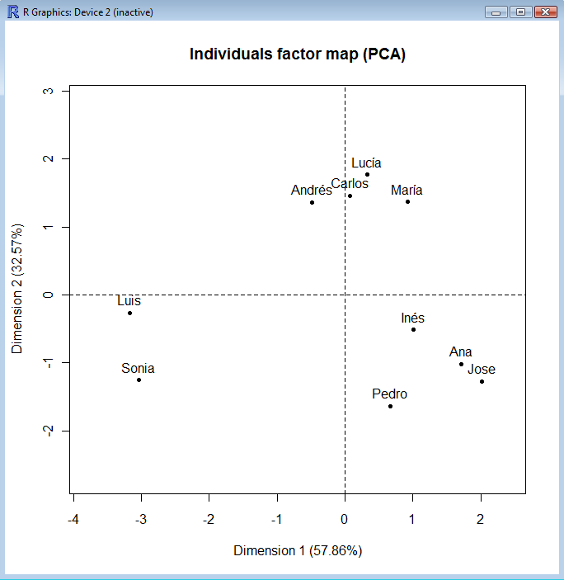

Plano Principal
COMPONENTES
 | Comp1 | Comp2
Lucia | 0,3231 | 1,7725
Pedro | 0,6654 | -1,6387
Ines | 1,0025 | -0,5157
Luis | -3,1721 | -0,2628
Andres | -0,4889 | 1,3654
Ana | 1,7086 | -1,0217
Carlos | 0,0676 | 1,4623
Jose | 2,0119 | -1,2759
Sonia | -3,042 | -1,2549
Maria | 0,9239 | 1,3694

Slide 17


Objetivo: Encontrar el mejor plano (subespacio) para ver la nube de puntos.

Slide 18
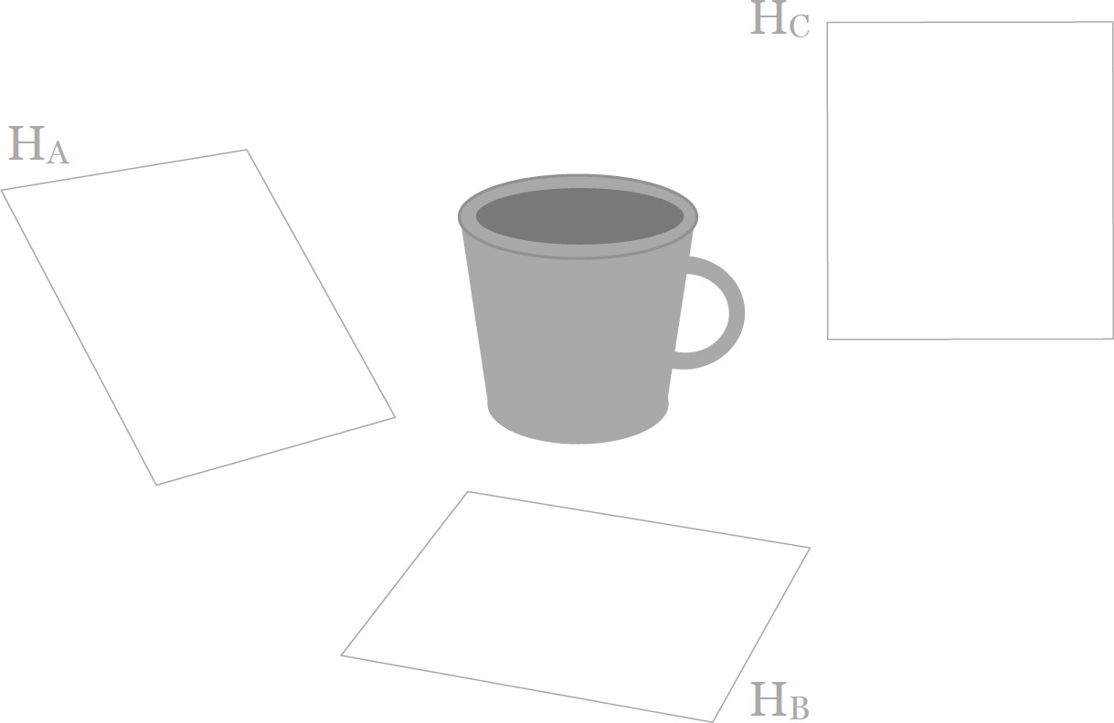
Objetivo: Encontrar el mejor plano (subespacio) para ver la nube de puntos.

Slide 19
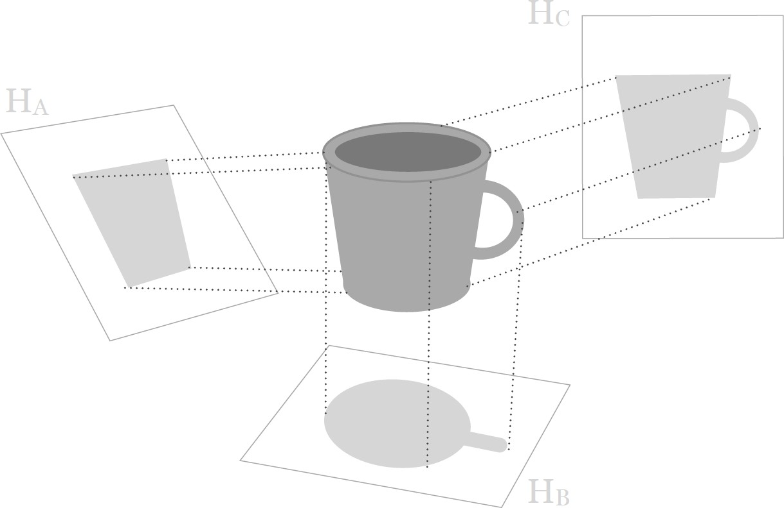
Objetivo: Encontrar el mejor plano (subespacio) para ver la nube de puntos.

Slide 20
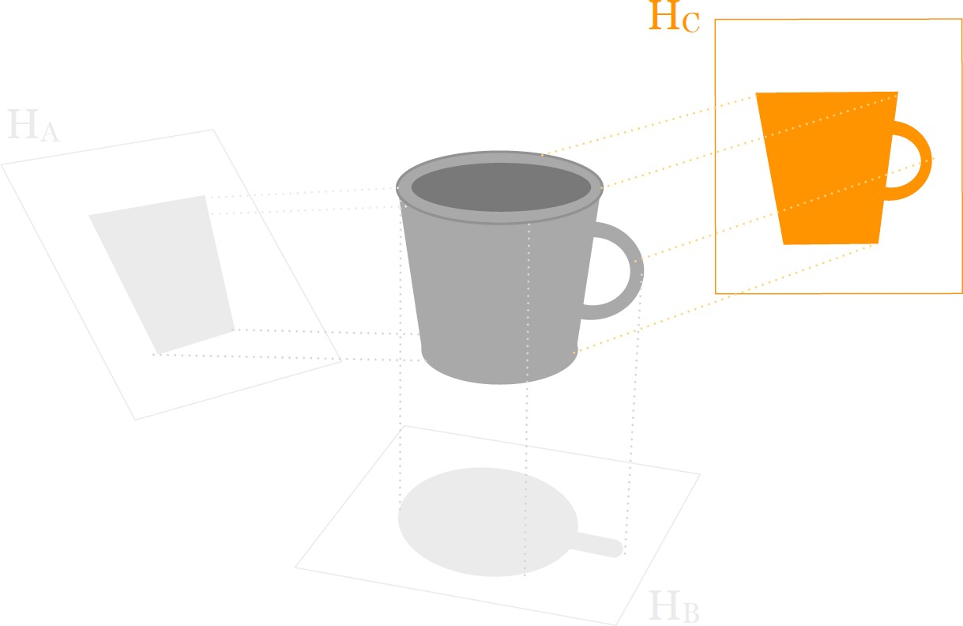
Objetivo: Encontrar el mejor plano (subespacio) para ver la nube de puntos.

Slide 21
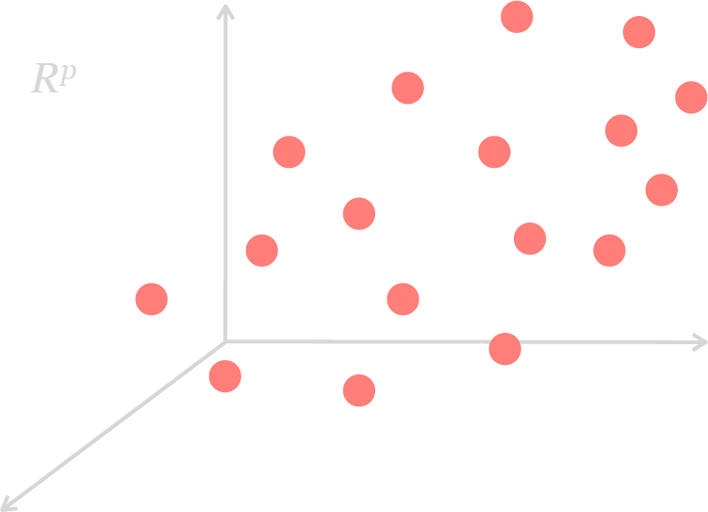
Objetivo: Encontrar el mejor plano (subespacio) para ver la nube de puntos.

Slide 22
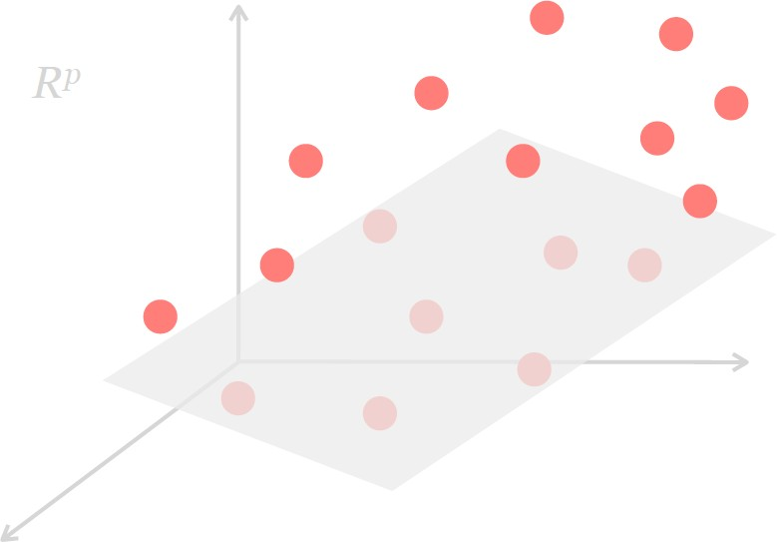
Objetivo: Encontrar el mejor plano (subespacio) para ver la nube de puntos.

Slide 23
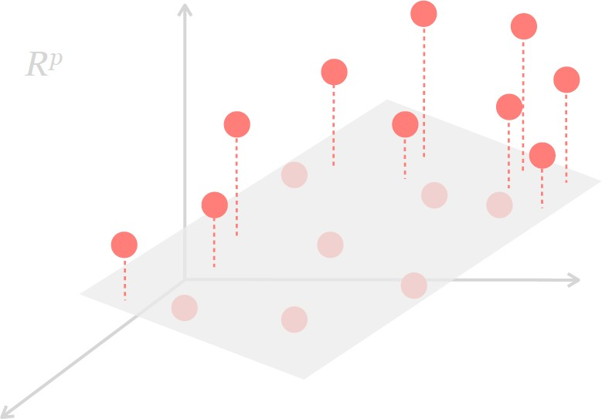
Objetivo: Encontrar el mejor plano (subespacio) para ver la nube de puntos.

Slide 24
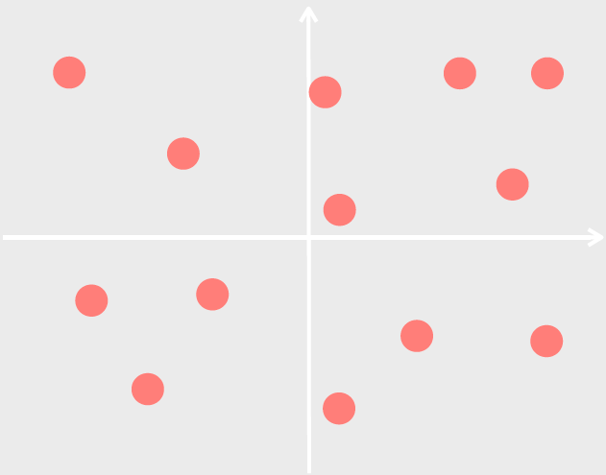
Objetivo: Encontrar el mejor plano (subespacio) para ver la nube de puntos.

Slide 25
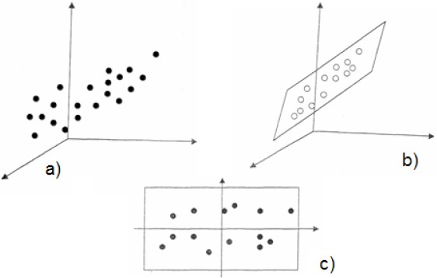

Slide 26


DATOS
COMPONENTES
 | Matemáticas | Ciencias | Español | Historia | EdFísica
Lucía | 7.0 | 6.5 | 9.2 | 8.6 | 8.0
Pedro | 7.5 | 9.4 | 7.3 | 7.0 | 7.0
Inés | 7.6 | 9.2 | 8.0 | 8.0 | 7.5
Luis | 5.0 | 6.5 | 6.5 | 7.0 | 9.0
Andrés | 6.0 | 6.0 | 7.8 | 8.9 | 7.3
Ana | 7.8 | 9.6 | 7.7 | 8.0 | 6.5
Carlos | 6.3 | 6.4 | 8.2 | 9.0 | 7.2
José | 7.9 | 9.7 | 7.5 | 8.0 | 6.0
Sonia | 6.0 | 6.0 | 6.5 | 5.5 | 8.7
María | 6.8 | 7.2 | 8.7 | 9.0 | 7.0
 | Comp1 | Comp2 | Comp3 | Comp4 | Comp5
Lucia | 0,3231 | 1,7725 | 1,1988 | -0,055 | 0,0036
Pedro | 0,6654 | -1,6387 | 0,1455 | -0,0231 | -0,1234
Ines | 1,0025 | -0,5157 | 0,6289 | 0,5164 | 0,1429
Luis | -3,1721 | -0,2628 | -0,382 | 0,6778 | -0,0625
Andres | -0,4889 | 1,3654 | -0,8352 | -0,1558 | 0,1234
Ana | 1,7086 | -1,0217 | -0,1271 | 0,0668 | 0,0253
Carlos | 0,0676 | 1,4623 | -0,5062 | -0,1179 | 0,0131
Jose | 2,0119 | -1,2759 | -0,5422 | -0,1978 | 0,0174
Sonia | -3,042 | -1,2549 | 0,4488 | -0,64 | 0,0379
Maria | 0,9239 | 1,3694 | -0,0293 | -0,0715 | -0,1777

Slide 27


DATOS
COMPONENTES
 | Matemáticas | Ciencias | Español | Historia | EdFísica
Lucía | 7.0 | 6.5 | 9.2 | 8.6 | 8.0
Pedro | 7.5 | 9.4 | 7.3 | 7.0 | 7.0
Inés | 7.6 | 9.2 | 8.0 | 8.0 | 7.5
Luis | 5.0 | 6.5 | 6.5 | 7.0 | 9.0
Andrés | 6.0 | 6.0 | 7.8 | 8.9 | 7.3
Ana | 7.8 | 9.6 | 7.7 | 8.0 | 6.5
Carlos | 6.3 | 6.4 | 8.2 | 9.0 | 7.2
José | 7.9 | 9.7 | 7.5 | 8.0 | 6.0
Sonia | 6.0 | 6.0 | 6.5 | 5.5 | 8.7
María | 6.8 | 7.2 | 8.7 | 9.0 | 7.0
 | Comp1 |  | Comp3
Lucia | 0,3231 |  | 1,1988
Pedro | 0,6654 |  | 0,1455
Ines | 1,0025 |  | 0,6289
Luis | -3,1721 |  | -0,382
Andres | -0,4889 |  | -0,8352
Ana | 1,7086 |  | -0,1271
Carlos | 0,0676 |  | -0,5062
Jose | 2,0119 |  | -0,5422
Sonia | -3,042 |  | 0,4488
Maria | 0,9239 |  | -0,0293

Slide 28

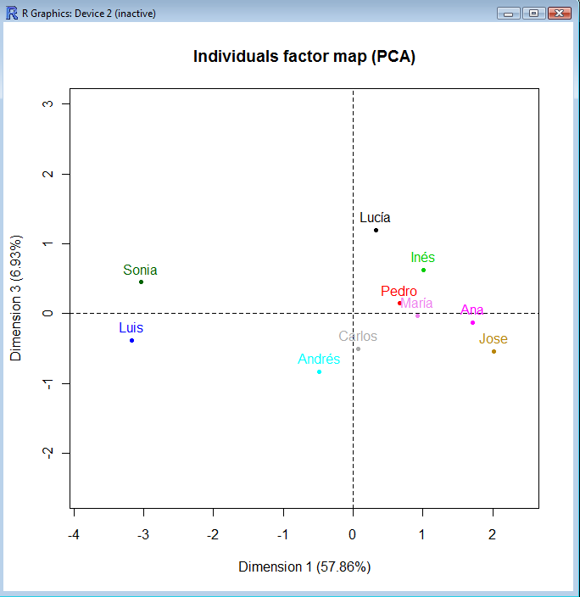
COMPONENTES
 | Comp1 |  | Comp3
Lucia | 0,3231 |  | 1,1988
Pedro | 0,6654 |  | 0,1455
Ines | 1,0025 |  | 0,6289
Luis | -3,1721 |  | -0,382
Andres | -0,4889 |  | -0,8352
Ana | 1,7086 |  | -0,1271
Carlos | 0,0676 |  | -0,5062
Jose | 2,0119 |  | -0,5422
Sonia | -3,042 |  | 0,4488
Maria | 0,9239 |  | -0,0293

Slide 29
Análisis de clústeres o conglomerados

Slide 30
Variables en las columnas
 | Matemáticas | Ciencias | Español | Historia | EdFísica
Lucía | 7.0 | 6.5 | 9.2 | 8.6 | 8.0
Pedro | 7.5 | 9.4 | 7.3 | 7.0 | 7.0
Inés | 7.6 | 9.2 | 8.0 | 8.0 | 7.5
Luis | 5.0 | 6.5 | 6.5 | 7.0 | 9.0
Andrés | 6.0 | 6.0 | 7.8 | 8.9 | 7.3
Ana | 7.8 | 9.6 | 7.7 | 8.0 | 6.5
Carlos | 6.3 | 6.4 | 8.2 | 9.0 | 7.2
José | 7.9 | 9.7 | 7.5 | 8.0 | 6.0
Sonia | 6.0 | 6.0 | 6.5 | 5.5 | 8.7
María | 6.8 | 7.2 | 8.7 | 9.0 | 7.0

Slide 31
Nubes de Puntos
INDIVIDUOS - FILAS
Luis | 5.0 | 6.5 | 6.5 | 7.0 | 9.0
Español
9.2
7.3
8.0
6.5
7.8
7.7
8.2
7.5
6.5
8.7
VARIABLES - COLUMNAS

Slide 32
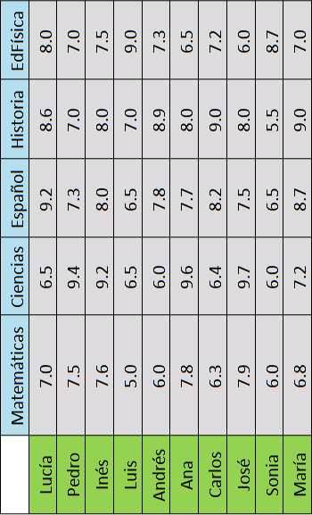
 | Comp1 | Comp2 | Comp3 | Comp4 | Comp5
Matemáticas | 0.8957980 | -0.3452036 | 0.25797931 | -0.09146818 | 0.05882803
Ciencias | 0.7227976 | -0.6483946 | 0.02384033 | 0.23587773 | -0.03068234
Español | 0.6108931 | 0.7173206 | 0.33102532 | -0.02454152 | -0.04561456
Historia | 0.5999227 | 0.7484701 | -0.23206345 | 0.15639747 | 0.03964443
EdFísica | -0.9139265 | 0.1196373 | 0.34065108 | 0.18315368 | 0.02892890

Slide 33
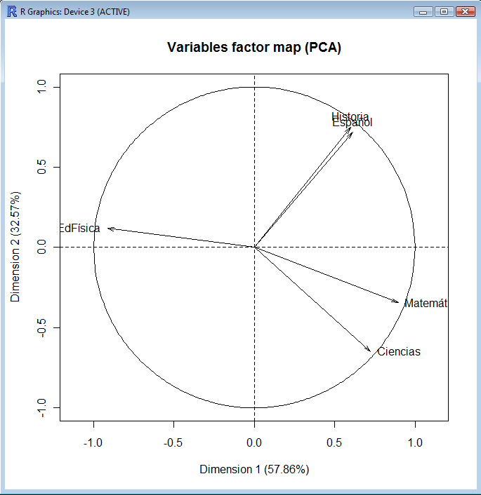
 | Comp1 | Comp2
Matemáticas | 0.8957980 | -0.3452036
Ciencias | 0.7227976 | -0.6483946
Español | 0.6108931 | 0.7173206
Historia | 0.5999227 | 0.7484701
EdFísica | -0.9139265 | 0.1196373

Slide 34
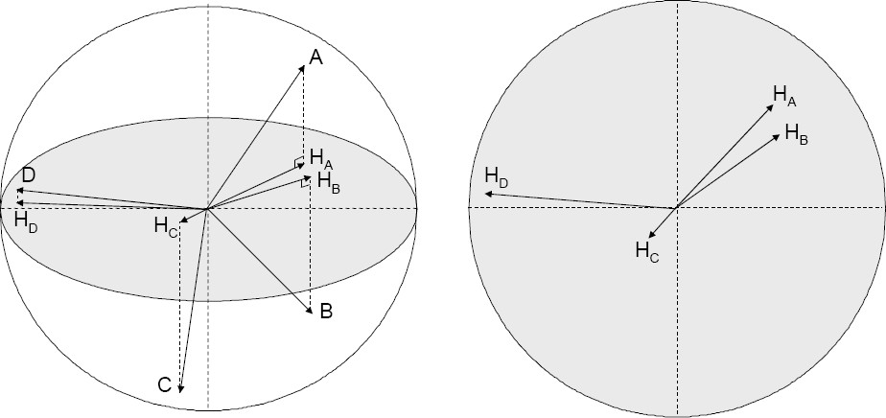
En el espacio de las variables

Slide 35
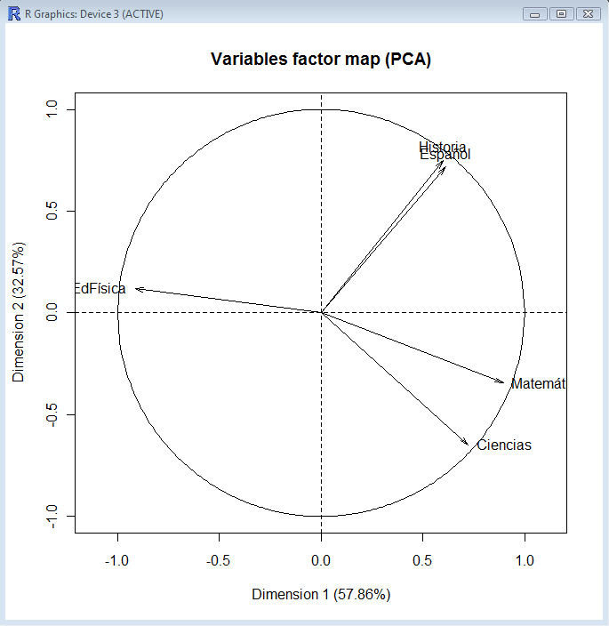
Círculo de Correlaciones

Slide 36
Ejemplo: Estudiantes
Un ángulo de apenas 1,71º representa una clara correlación positiva entre las variables Español e Historia, es decir, que las notas en estas materias se comportan de manera similar en los estudiantes.

Slide 37
Ejemplo: Estudiantes
Ángulos cercanos a 180º, como este caso de 166,38º entre Matemática y Ed. Física denotan correlaciones negativas. Entonces al crecer variable Matemáticas, la variable Educación Física va a disminuir y viceversa.

Slide 38
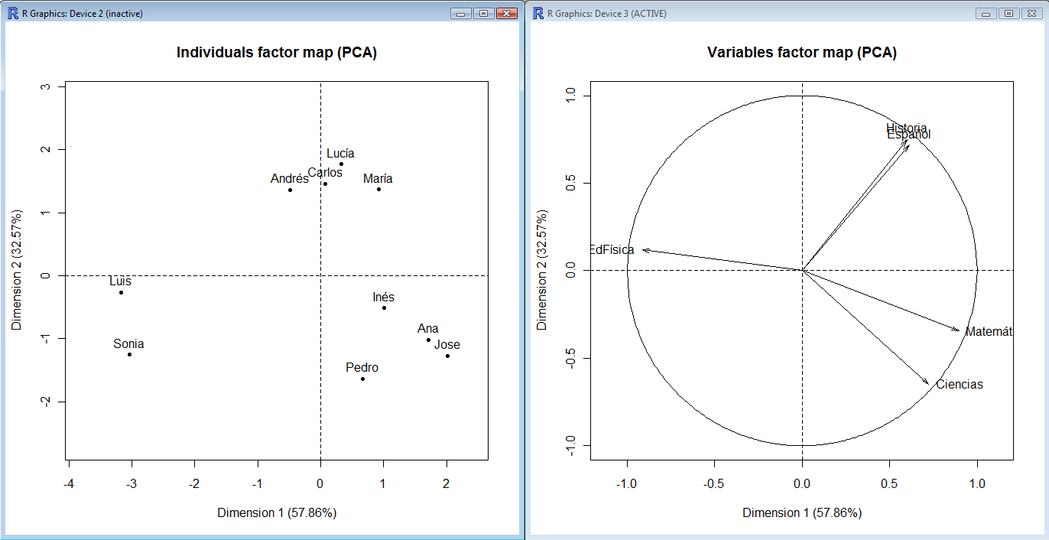
Inercia Explicada = 90.43%
Inercia = 57.86 + 32.57 = 90.43

Slide 39
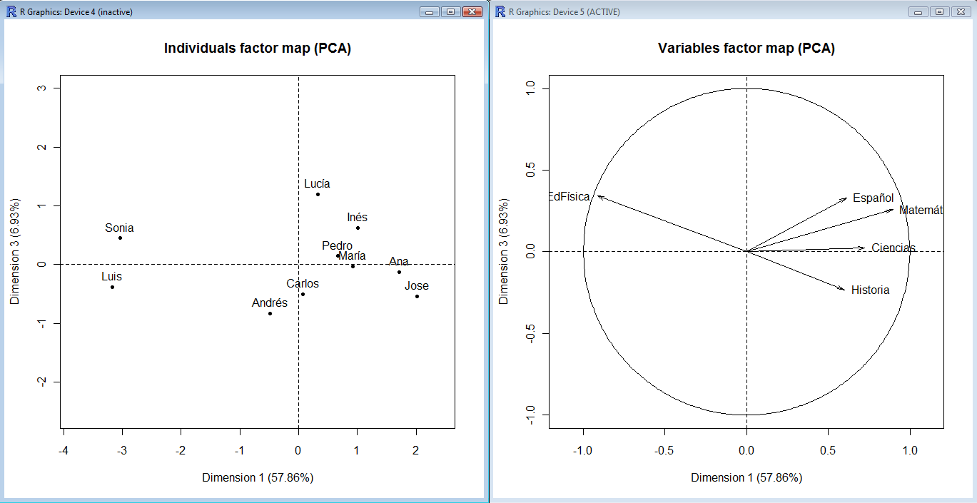
Inercia Explicada = 64.79%
Inercia = 57.86 + 6.93 = 64.79

Slide 40
Ejemplo Cos² (α) : Estudiantes
 | Dim.1 | Dim.2 | Dim.3 | Dim.4 | Dim.5
Luía | 0.022270827 | 0.670420670 | 0.3066598387 | 0.0006458478 | 2,82E+00
Pedro | 0.139905502 | 0.848430539 | 0.0066865270 | 0.0001680781 | 4,81E+03
Inés | 0.514468899 | 0.136122895 | 0.2024397137 | 0.1365196756 | 1,04E+04
Luis | 0.936851990 | 0.006429392 | 0.0135836048 | 0.0427712757 | 3,64E+02
Andés | 0.084139511 | 0.656353715 | 0.2456037030 | 0.0085448999 | 5,36E+03
Ana | 0.732686110 | 0.261979570 | 0.0040527949 | 0.0011209894 | 1,61E+02
Carlos | 0.001892733 | 0.886081139 | 0.1061921889 | 0.0057625700 | 7,14E+01
Jose | 0.673612108 | 0.270910359 | 0.0489165039 | 0.0065104446 | 5,06E+01
Sonia | 0.808829929 | 0.137636943 | 0.0176072367 | 0.0358004434 | 1,25E+02
María | 0.308554271 | 0.677869212 | 0.0003109770 | 0.0018464085 | 1,14E+04

Slide 41
Todos los individuos están bien representados en este plano.
Inés es la persona que tiene la menos buena representación en este plano.

Slide 42
Todos los individuos están bien representados en este plano.
Inés es la persona que tiene la menos buena representación en este plano.

Slide 43
Calidad de representación de cada variable
La calidad de la representación de una variable sobre el círculo de correlaciones, será también medida con el coseno al cuadrado del ángulo la variable y su proyección. Ahora bien, recuérdese que entre variables, el coseno es igual a una correlación, por lo que serán las correlaciones cercanas a 1 las que impliquen la calidad de la representación de las variables.
Es decir estarán bien representadas aquellas variables que queden ubicadas cerca de la frontera o borde del círculo de correlaciones

Slide 44
Ejemplo Cos² (α): Estudiantes
 | Dim1 | Dim2 | Dim3 | Dim4 | Dim5
Matemáticas | 0,802454 | 0,1191655 | 0,066553324 | 0,008366429 | 0,003460737
Ciencias | 0,5224364 | 0,42041555 | 0,000568361 | 0,055638305 | 0,000941406
Español | 0,3731904 | 0,51454884 | 0,109577763 | 0,000602286 | 0,002080688
Historia | 0,3599073 | 0,56020745 | 0,053853443 | 0,02446017 | 0,001571681
EdFísica | 0,8352616 | 0,01431309 | 0,116043157 | 0,03354527 | 0,000836881
 | Dim1 | Dim2 | Suma
Matemáticas | 0,802454 | 0,1191655 | 0,9216195
Ciencias | 0,5224364 | 0,42041555 | 0,94285195
Español | 0,3731904 | 0,51454884 | 0,88773924
Historia | 0,3599073 | 0,56020745 | 0,92011475
EdFísica | 0,8352616 | 0,01431309 | 0,84957469

Slide 45


¿Dónde obtener más información?

Slide 46

www.unir.net

